Slide 1

Aggiornamenti su Direttiva CER: obblighi, governance e resilienza
Giuseppe Alverone

Slide 2

Il cambio di paradigma: dalla protezione alla resilienza
La Direttiva (UE) 2022/2557 sulla resilienza dei soggetti critici (Critical Entities Resilience), recepita in Italia dal d.lgs. 134/2024 segna il passaggio da una visione statica di "protezione delle mura" a una dinamica di resilienza. L'art. 1 del decreto CER racconta meglio di qualsiasi commento il cambio di paradigma che l'Europa ha imposto agli Stati membri.
Art. 1 decreto CER: «Il presente decreto stabilisce misure volte a garantire che i servizi essenziali […] siano forniti senza impedimenti» «[…] e obblighi per i soggetti critici […] volti a rafforzarne la resilienza»
Non si parla più di "infrastrutture critiche" come oggetti da proteggere, ma di servizi essenziali e di soggetti critici che devono continuare a funzionare anche quando accadono eventi destabilizzanti.
Giuseppe Alverone

Slide 3
I servizi essenziali e i soggetti critici
I servizi essenziali sono i servizi senza i quali la società non funziona. Il decreto li definisce così:
«Servizi fondamentali per il mantenimento di funzioni vitali della società, di attività economiche, della salute e della sicurezza pubbliche o dell'ambiente.»
N. | Settore | Motivo dell’inclusione | Impatto in caso di interruzione
1 | Energia | Funzione abilitante di tutti gli altri servizi | Collasso immediato dei servizi essenziali
2 | Trasporti | Mobilità critica di persone, merci, medicinali, cibo | Paralisi logistica e sanitaria
3 | Bancario | Stabilità finanziaria e continuità dei pagamenti | Rischio sistemico ed effetti domino
4 | Infrastrutture dei mercati finanziari | Regolazione, clearing, settlement | Blocco delle transazioni nazionali
5 | Salute | Tutela della vita e gestione delle emergenze | Emergenza sanitaria diffusa
6 | Acqua potabile | Sopravvivenza e igiene pubblica | Crisi sanitaria e sociale
7 | Acque reflue | Sicurezza igienico‑sanitaria e ambientale | Rischi ambientali e sanitari
8 | Infrastrutture digitali | Supporto a tutti i servizi moderni | Interruzione massiva di funzioni pubbliche e private
9 | Enti della pubblica amministrazione | Funzioni statali essenziali | Interruzione della governance
10 | Spazio | Navigazione, comunicazioni, osservazione satellitare | Perdita di servizi critici satellitari
11 | Produzione e distribuzione alimentare | Continuità della catena del cibo | Carenze, tensioni e instabilità sociale
12 | Acque irrigue | Continuità della produzione agricola e del raccolto | Impatto diretto sulla sicurezza e disponibilità alimentare
I soggetti critici sono gli operatori — pubblici o privati — che erogano i servizi essenziali e che sono individuati nell'ambito delle categorie di soggetti che operano nei settori e sottosettori riportati nell'allegato A del decreto CER.
Non tutti gli operatori di un settore diventano soggetti critici: solo quelli la cui interruzione può generare effetti negativi rilevanti per la società, l'economia o la sicurezza pubblica.
Giuseppe Alverone

Slide 4

RESILIENZA
sei verbi, un ciclo vitale
La resilienza è definita come la capacità di un soggetto critico di:
Prevenire
Attenuare
Leggere i segnali deboli, anticipare
la minaccia
Ridurre l'impatto, contenere l'onda d'urto
Assorbire
Rispondere
Reggere il colpo, mantenere il servizio in condizioni degradate
Coordinare, comunicare, decidere -
un atto di governo
Resistere
Adattarsi & Ripristinare
Impedire che un incidente diventi
crisi sistemica
Cambiare configurazione
tornare meglio di prima
Giuseppe Alverone

Slide 5


La Governance
Presidente del Consiglio
1
Vertice strategico: definisce la strategia nazionale e garantisce coerenza decisionale
CIR
2
Cabina di regia interministeriale: supera i compartimenti stagni", gestisce le interdipendenze
ASC
3
Braccio operativo settoriale: MASE, MIT, Salute, ACN … - vigilano, ispezionano, attuano
PCU
4
Centro nevralgico UE: coordina lo scambio informativo e integra la resilienza italiana nel sistema europeo
Giuseppe Alverone

Slide 6

La valutazione nazionale del rischio
A monte di ogni designazione si pone la valutazione del rischio condotta dal Punto di Contatto Unico (PCU) ai sensi dell'articolo 7 - fulcro analitico dell'intero sistema. I suoi risultati costituiscono la base informativa su cui le Autorità Settoriali Competenti (ASC) fondano le proprie decisioni.
Minacce
Vulnerabilità
Naturali, accidentali e intenzionali che possono colpire le infrastrutture critiche nazionali.
Fisiche e organizzative dei soggetti operanti nei settori essenziali individuati dall'Allegato A.
Interdipendenze
Tra i diversi comparti infrastrutturali, per mappare gli effetti a cascata di un eventuale incidente.
Giuseppe Alverone

Slide 7




Le tre condizioni cumulative per la designazione
Le ASC individuano i soggetti critici per ciascun settore dell'Allegato A secondo l'art. 6, c. 2, lett. d), tenendo conto della valutazione del rischio e della strategia nazionale di resilienza. La designazione richiede la presenza cumulativa di tre condizioni:
Effetti Negativi Rilevanti
Infrastruttura sul territorio nazionale
Un eventuale incidente produrrebbe effetti negativi rilevanti (art. 9) sulla fornitura del servizio essenziale o di altri servizi dipendenti.
Fornitura di Servizi Essenziali
Il soggetto fornisce uno o più servizi essenziali rientranti nei settori dell'Allegato A.
Il soggetto opera con la propria infrastruttura critica situata, in tutto o in parte, sul territorio nazionale.
Giuseppe Alverone

Slide 8
Le scadenze
17 gen 2026
1
ASC individuano gli operatori critici
2
17 lug 2026
DPCM con elenco nazionale soggetti critici
+30 giorni
3
Notifica individuale dal PCU - obblighi operativi
4
17 lug 2028
Prima relazione biennale alla Commissione UE
Giuseppe Alverone

Slide 9

I 4 pilastri degli obblighi CER
1
2
Valutazione del Rischio
Misure di Resilienza
Entro 9 mesi dalla designazione,
aggiornata ogni 4 anni
Piano di Resilienza, aggiornato ogni 3 anni
3
4
Controllo Personale
Notifica Incidenti
Verifica precedenti per ruoli critici tramite ASC
Entro 24 ore all'ASC e al PCU
Giuseppe Alverone

Slide 10
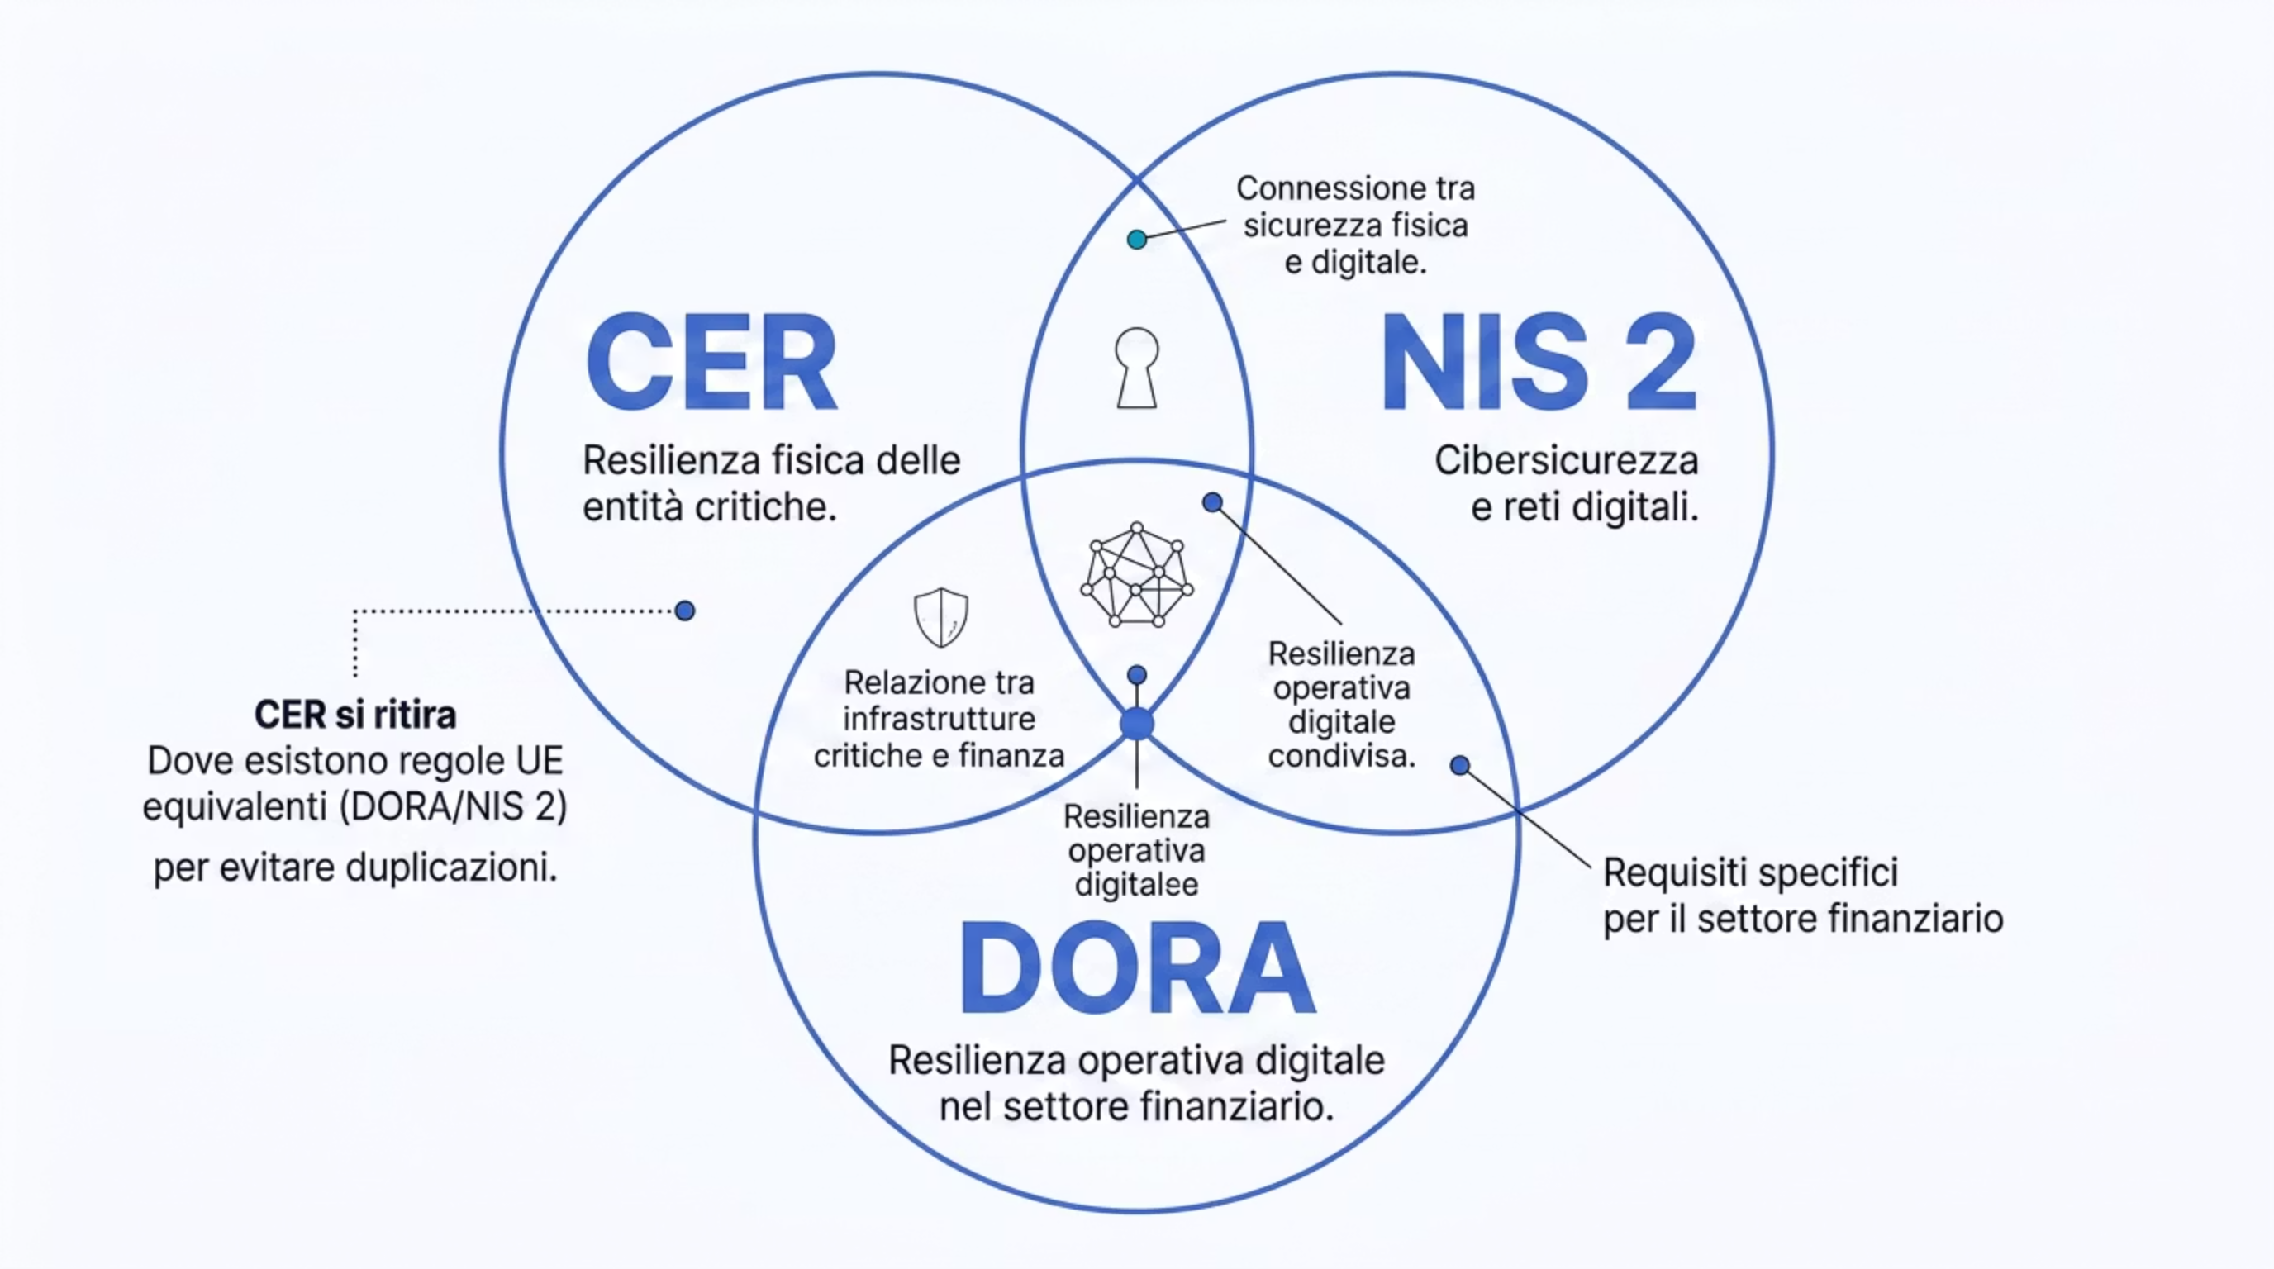
CER, NIS 2 e DORA
Principio di igiene regolatoria: la CER si ritira dove altri regimi europei equivalenti già coprono gli stessi obblighi.

Slide 11

La dimensione Europea
SCRE
Missioni di Consulenza
Soggetti Critici di Particolare Rilevanza Europea - servizi in ≥6 Stati membri
Esperti UE valutano le misure di resilienza degli SCRE
CERG
Gruppo europeo per la resilienza: condivisione
rischi e buone pratiche
Giuseppe Alverone

Slide 12

Grazie per l’attenzione

